Slide 1

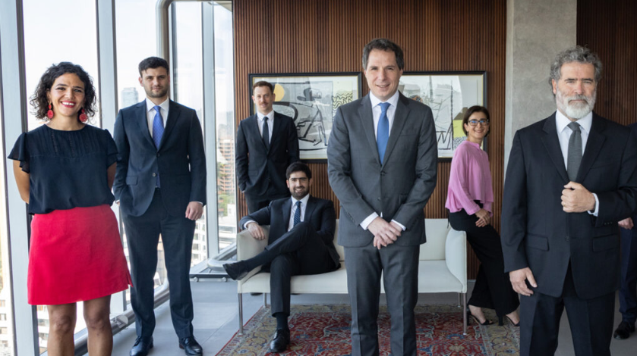
HOME
Filosofía Equipo Áreas de Pràctica
Meneses & Cía representa la experiencia y visión acumulada de su fundador, forjada en su participación en múltiples conflictos relevantes, y en la asesoría legal estratégica y acompañamiento de importantes empresas de dstintos rubros (minería, financiero, corporaciones de derecho privado y personas naturales de alto patrimonio
La firma nace con un estándar de servicio probado, proyectando una visión estratégica madurada en el ejercicio de litigios de alta complejidad.
Hoy, esa experiencia se traduce en una oficina ágil, moderna, en la que confluyen abogados y consultores de reconocida trayectoria.
Estrategia Legal / Litigación / Consultoría

Slide 2
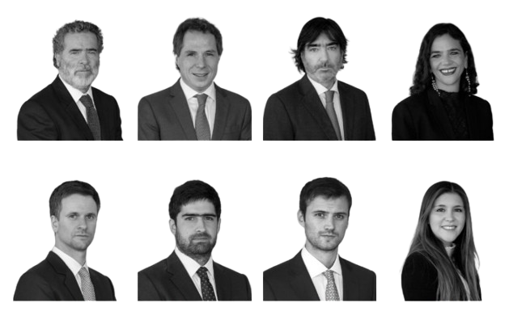
EQUIPO 1
Filosofía Equipo Áreas de Pràctica
Excelencia / Visión / Experiencia

Slide 3
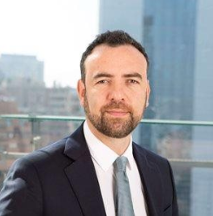
EQUIPO 2
Filosofía Equipo Áreas de Pràctica
Jorge is a Partner in the area of ​​civil and commercial litigation and leader in the area of ​​public, administrative and regulatory law of our office in Santiago, Chile.
He has acted as a lawyer and principal advisor in multiple complex litigations, leading interdisciplinary teams, coordinating strategies and direct and immediate relationship with clients, including open-stock corporations, individuals and family offices and private companies. His experience in disputes include the representation of insurance and infrastructure, advising several insurance companies and business groups related to the development, construction and administration of real estate projects.

Slide 4

PRÁCTICA
Filosofía Equipo Áreas de Pràctica
Litigación de Alta Complejidad
El núcleo de la experiencia de la firma. Representación en arbitrajes y juicios en ámbitos civiles, comerciales y penales, incluyendo conflictos entre accionistas, sobre disolución y liquidación de sociedades, patrimonios familiares, conflictos testamentarios, seguros y reaseguros, contratación pública, entre otras materias. Esta práctica se complementa con una acreditada experiencia en procesos contencioso-administrativos ante la CMF, Superintendencias, Seremis, ISP, entre otros organismos fiscalizadores.
Asesoría Estratégica y Acompañamiento de Negocios
Diseño y liderazgo de equipos multidisciplinarios para abordar los desafíos del cliente en materia de requerimientos de servicios legales. Acompañamiento y asesoría estratégica en la toma de decisiones críticas.

